Slide 1
가 족 愛 날 죽 녹 원 보 고 서
1321 이유진 ( 늦어서 죄송합니다 ! )

Slide 2
가 족 愛 날 ? 그게 뭐지 ?
우리학교에선 다양한 체험이나 활동들을 많이 하는데 5월은 가정의 달 이다. 그래서 학급별로 장소를 정하여 부모님은 물론 모든 가족을 데리고 온 후 반별로 활동을 하는 날로 5월 16일 토요일에 우리반은 죽 녹원 에 가게 되었다. 나 역시 엄마와 함께 갔는데 처음에 갈땐 어색할 것 같기도 하고 ‘ 에이 우리 반 애들끼리 가는 것도 아니고 엄마들도 다같이 오고 아빠들도 올 텐데 재미가 있겠어?’ 이런 생각이 제일 많이 들고 토요일 아침부터 준비해서 가기가 귀찮기도 했다. 귀찮아하고 기대를 하지 않고 출발했던 것 같다.

Slide 3
죽 녹 원 에 서
죽 녹원 에 도착하였다. 나랑 엄마가 제일 먼저 도착했는데 어색하기도 하고 멀리서 우리 반 애들과 가족들이 하나 둘 오기 시작 했을 때 도 어색했다. 그렇게 가족들끼리 다 모이고 담임선생님도 함께 모여 다같이 표를 끊고 입장을 하였는데, 그때 우리 반 애들하고 셀 카 도 많이 찍고 놀다가 가족끼리 갖는 자유시간이래서 엄마와 함께 산책을 했다. 오르막길도 있고, 중간에 시냇가 같은 것 도 있고 죽순이나 대나무 등 예쁜 자연의 풍경도 많고 날씨가 좋아서 그런지 햇빛은 따뜻하게 쬐는데 바람은 시원해서 기분도 좋아졌다. 다른 애 들 도 가족끼리 웃으면서 산책하는걸 보니까 나까지 기분도 좋아지고, 고등학교 들어와서 엄마와 데이트는 커녕 시간도 없어서 가족끼리도 놀러 간지가 한참 된 것 같은데 약 1시간 동안 엄마와 많은 이야기도 하고 장난도 치고 사진도 찍으면서 산책 할 수 있어서 너무 좋았던 것 같고 엄마도 평소에 바빴는데 오랜만에 함께 나와서 기분 좋아 보이셔서 다행이라고 생각했다.

Slide 4
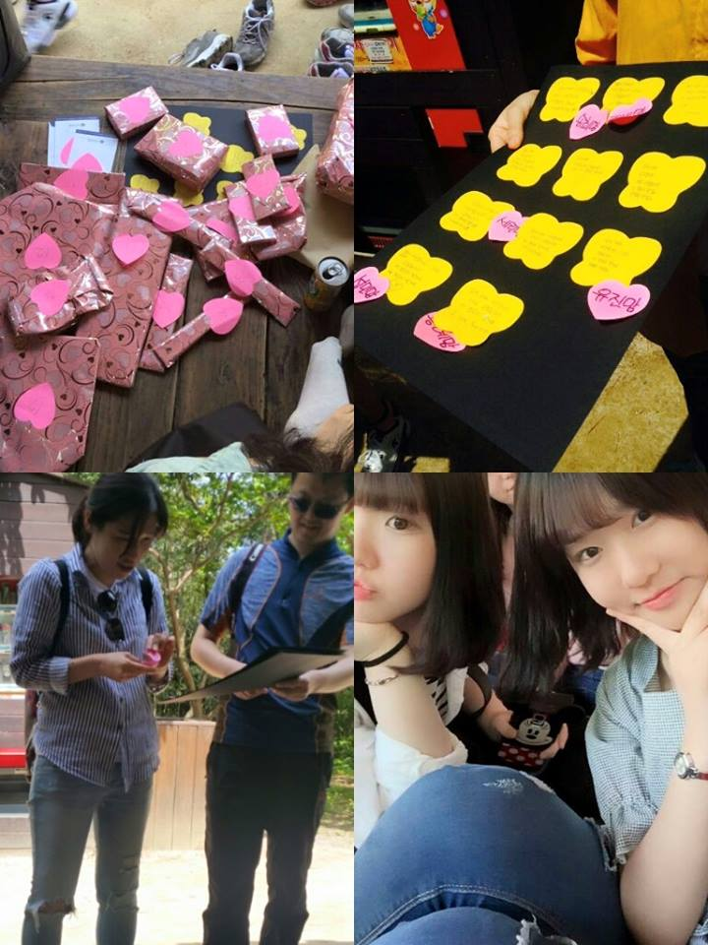
우리 반 가족 모두 함께했던 게임☻
우리 반 담임선생님께서 일주일간 심사숙고 해서 준비하신 가족 다같이 쉬어가며 큰 정자에서 게임을 했다. 그 게임에는 우리가 사전에 써 놓았던 글에서 엄마들이 글씨만 보고 자신의 딸의 글씨를 맞추는 것이다. 그래서 성공하면 번호를 뽑아서 번호에 맞는 선물을 가져가면 되는데 엄마들이 대부분 글씨를 맞추지 못해서 우리 반 에 6명의 엄마만 글씨를 맞추셨는데 우리 엄마는 내 글씨를 맞춰서 감동 이였다 ♥ 그리고 이 외에 눈 가리고 손만 만져서 엄마 찾기, 친구 찾기, 조별로 나이가 가장 많은 엄마, 아빠 오신 학생 등등 하여 추첨을 해서 선물 가져가기도 하고 마지막으로는 손가락 접기를 해서 반전으로 가장 많이 접힌 사람이 선물을 가져갔는데 선물 중 에는 과자나 부채, 필기도구, 하루 외박 권 과 이유 없이 하루만 조퇴시켜주는 조퇴 권도 있었다. 엄마들 도 아빠들 도 재미있어하시면서 많이 웃었고 우리 반 애들도 선생님도 모두 재미 있게 게임 한 것 같아서 너무 즐거웠다 ☻☻ 저 사진 중 첫 번째 는 선물들 두 번째 는 딸 이름 찾기 6명 인증 성공 세 번째 사진은 고생하신 담임선생님, 네 번째 사진은 게임 중 찍은 사진이다.

Slide 5
죽녹원 에서의 끝마무리와 느낀 점은 ? :D
게임을 마치고 나서 이지혜선생님의 소감말씀과 마무리를 한 뒤 우리 반 애들과 단체사진도 찍고, 엄마 아빠 가족들과 우리 반 모두 단체사진도 찍고 배경 예쁜 곳에서 친한 애들 끼리 예쁘게 사진도 찍었다. 그리고 각자 가족끼리 헤어진 뒤 나는 죽녹원 에서 얼마 안 떨어진 국수 집 에서 엄마와 국수도 먹고 이야기도 많이 하고 무엇보다 국수가 너무 맛있었다. 처음에 왔을 땐 재미도 없고 의욕도 없고 짜증만 냈는데 막상 와보니 재미도 있고 엄마와의 시간을 가질 수 있어서 너무 좋았던 것 같다. 앞으로도 이런 활동들이 많이 있으면 적극적으로 참여해야겠고, 고생한 담임선생님께도 너무 감사했다. 그리고 반 애들과도 더 돈독 해질 수 있었던 것 같아서 너무 재미있었다 !

Slide 6
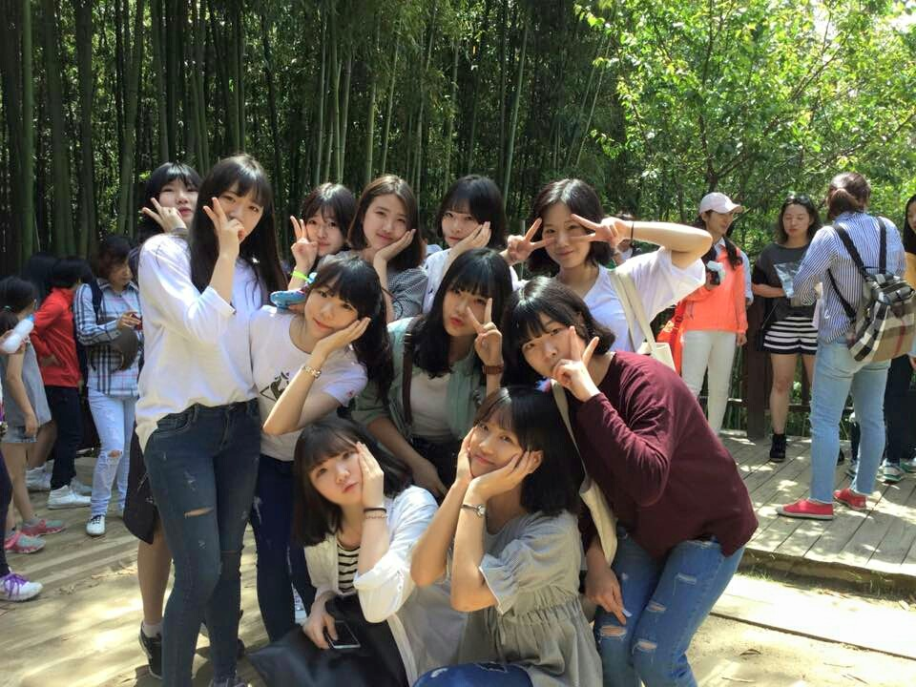
정자 올라가기 전 우리 ♡☼♪

Slide 7
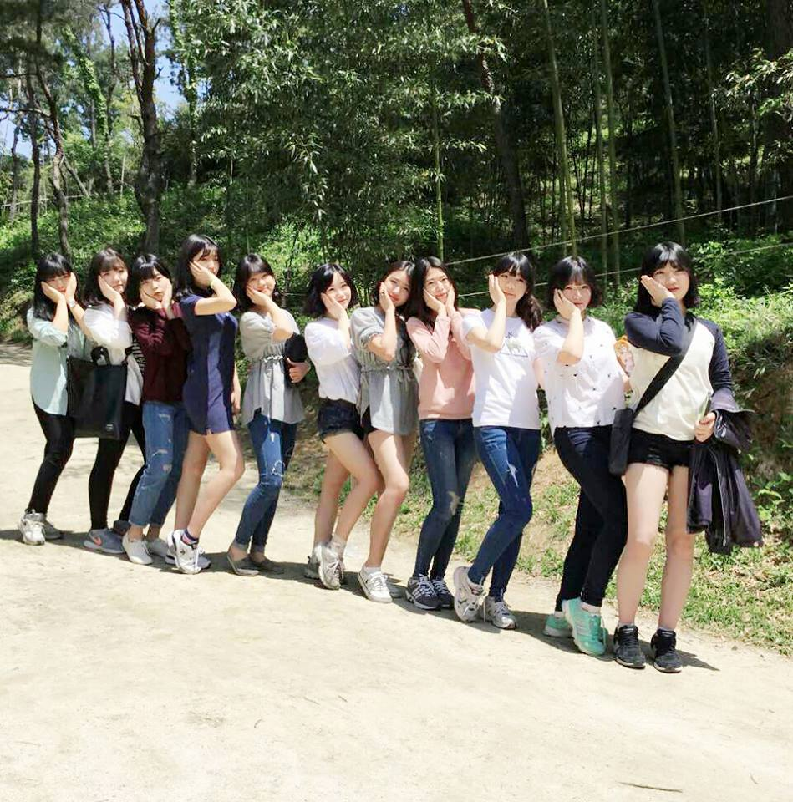
죽녹원 은 사실 우리의 포토존 ♡☼♪

Slide 8
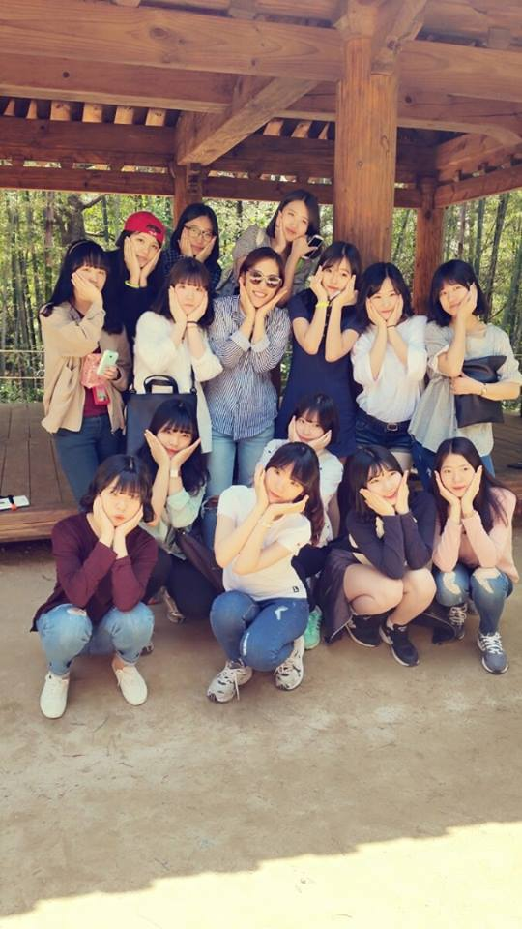
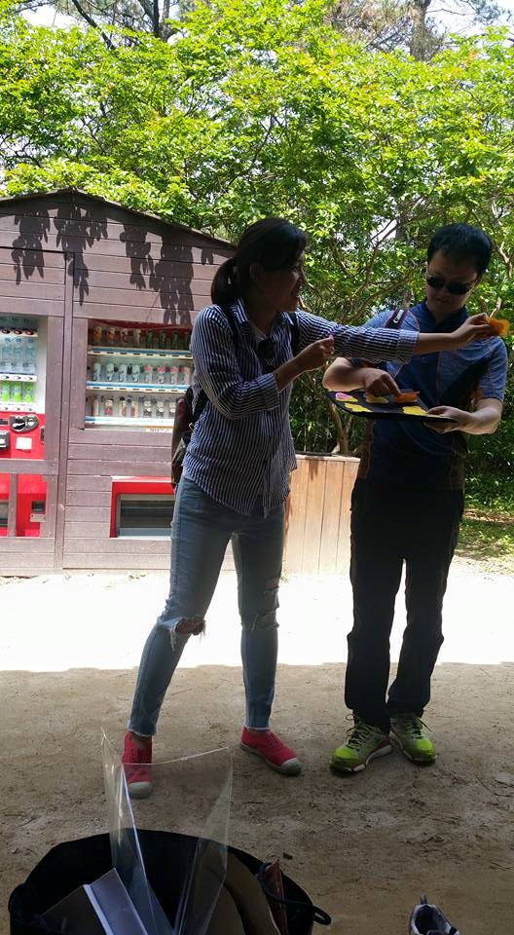
게임 끝난 기념으로 우리끼리 찍은 사진♡

Slide 9
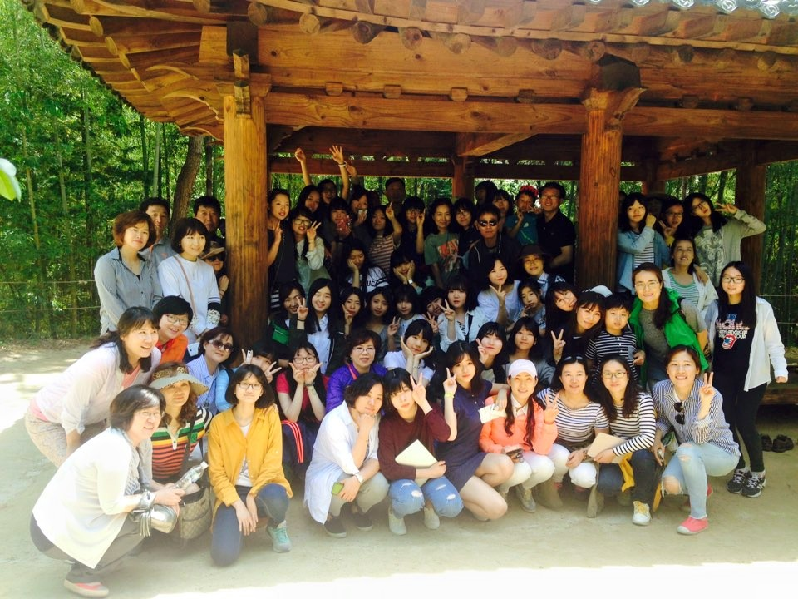
선생님과 우리 반 전체 가족들과 성공적인 단체사진☻

Slide 10
이번 활동 때문에 준비하신 담임선생님, 부담임 선생님들 모두 고생 하신 것 같고 너무너무 재미 있었어요 :-) 감사합니다!! ☞☺♡ 긴 보고서 읽어주셔서 감사합니다 -1321 이유진 가족愛날 보고서

